Slide 1
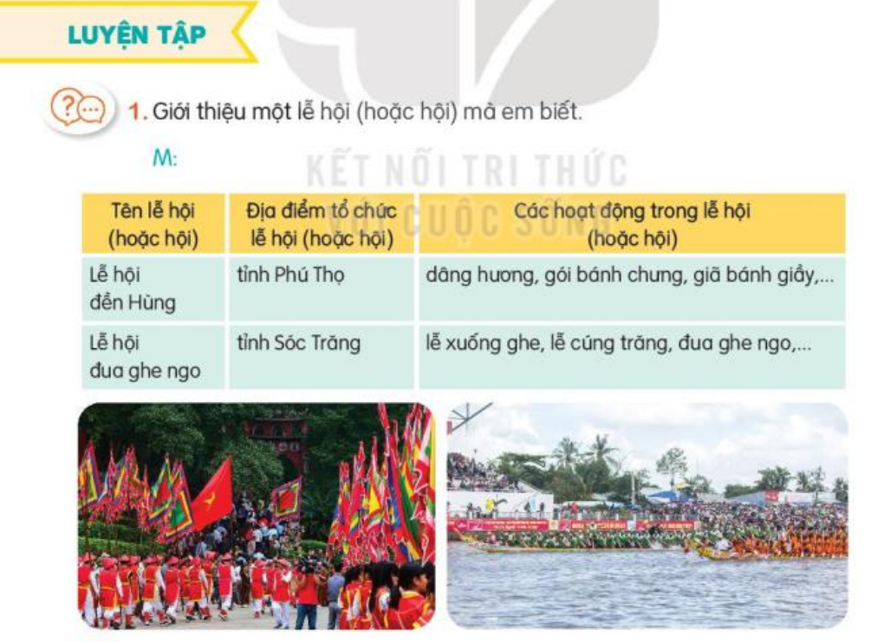
Thứ sáu ngày 17 tháng 4 năm 2026
Tiếng Việt
Mở rộng vốn từ lễ hội. Dấu ngoặc kép, dấu gạch ngang.

Slide 2

Tiếng Việt
Mở rộng vốn từ lễ hội. Dấu ngoặc kép, dấu gạch ngang.
1. Giới thiệu một số lễ hội( hoặc hội) mà em biết.
Tên lễ hội (hoặc hội) | Địa điểm tổ chức lễ hội (hoặc hội) | Các hoạt động trong lễ hội (hoặc hội)
- Rước kiệu , làm lễ dâng hương; biểu diễn hát xoan, cắm trại; thi gói bánh trưng, giã bánh dầy; đua thuyền, biểu diễn văn nghệ quần chúng; giới thiệu ẩm thực; ….
Lễ hội Đền Hùng
Phú Thọ
Lễ hội chùa Hương.
- Phần lễ dâng hương, gồm hương,hoa, đèn, nến, hoa quả và thức ăn chay… Phần hội có chèo thuyền Leo núi chơi hang, chơi động.
Hà Nội
- Về phần lễ gồm có: Lễ dâng hương, rước sắc, tế lễ. Phần hội có: vật truyền thống, bịt mắt bắt dê, đập niêu, múa rồng, múa lân…;
Hội Lim
Bắc Ninh
. . .
. . .
. . .

Slide 3
Tiếng Việt
Mở rộng vốn từ lễ hội. Dấu ngoặc kép, dấu gạch ngang.
2
M: - Hội Lim được tổ chức ở đâu?
- Hội Lim được tổ chức ở tỉnh Bắc Ninh.
- Lễ hội chùa Hương được tổ chức khi nào ?
- Lễ hội chùa Hương được diễn ra từ tháng 1 đến tháng 3 âm lịch.
- Lễ hội đền Hùng được tổ chức ở đâu?
- Lễ hội đền Hùng được tổ chức ở tỉnh Phú Thọ
- Hội Lim được diễn ra khi nào ?
- Hội Lim được tổ chức được tổ chức vào ngày 13 tháng giêng (âm lịch)

Slide 4
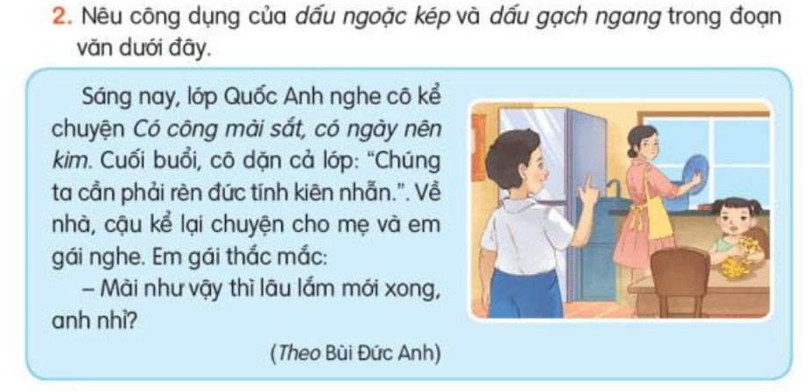
Tiếng Việt
Mở rộng vốn từ lễ hội. Dấu ngoặc kép, dấu gạch ngang.
3
* Dấu ngoặc kép và dấu gạch ngang trong đoạn văn trên đều dùng để đánh dấu lời nói trực tiếp của các nhân vật.

Slide 5
Tiếng Việt
Mở rộng vốn từ lễ hội. Dấu ngoặc kép, dấu gạch ngang.
4. Chọn dấu câu thích hợp để đánh dấu lời nói của nhân vật trong đoạn văn dưới đây:
Hồi ấy, giặc cho hàng trăm tàu lớn tiến vào cửa biển nước ta. Vua Trần Nhân Tông mong tìm được người tài giỏi giúp đánh lui giặc dữ. Yết Kiêu đến gặp vua và nói: Tôi tuy tài hèn sức yếu nhưng cũng quyết cho lũ chúng nó vào bụng cá. Vua hỏi: Nhà ngươi cần bao nhiêu người, bao nhiêu thuyền? Yết Kiêu đáp: Một mình tôi cũng có thể đương đầu với chúng. (Theo Truyện cổ dân gian Việt Nam)
Hồi ấy, giặc cho hàng trăm tàu lớn tiến vào cửa biển nước ta. Vua Trần Nhân Tông mong tìm được người tài giỏi giúp đánh lui giặc dữ. Yết Kiêu đến gặp vua và nói: “Tôi tuy tài hèn sức yếu nhưng cũng quyết cho lũ chúng nó vào bụng cá”. Vua hỏi: “Nhà ngươi cần bao nhiêu người, bao nhiêu thuyền?” Yết Kiêu đáp: “Một mình tôi cũng có thể đương đầu với chúng.” (Theo Truyện cổ dân gian Việt Nam)

Slide 6

CHÀO CÁC EM!
Notes:
6

